Slide 1
Volu Website
CS Hackathon 30-31/03/23
Notes:
ID=d924773e-9a16-4d6d-9803-8cb819e99682 Recipe=text_billboard Type=TextOnly Variant=0 FamilyID=AccentBoxWalbaum_Zero

Slide 2
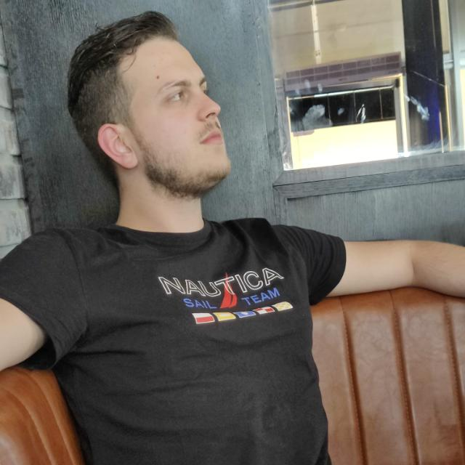
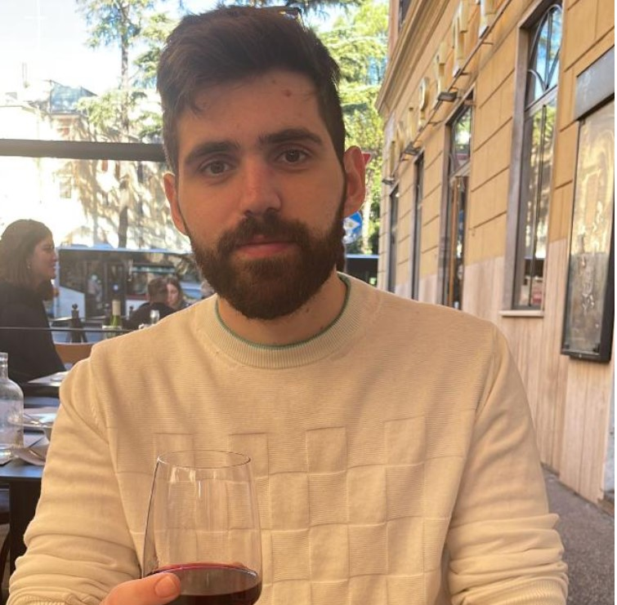
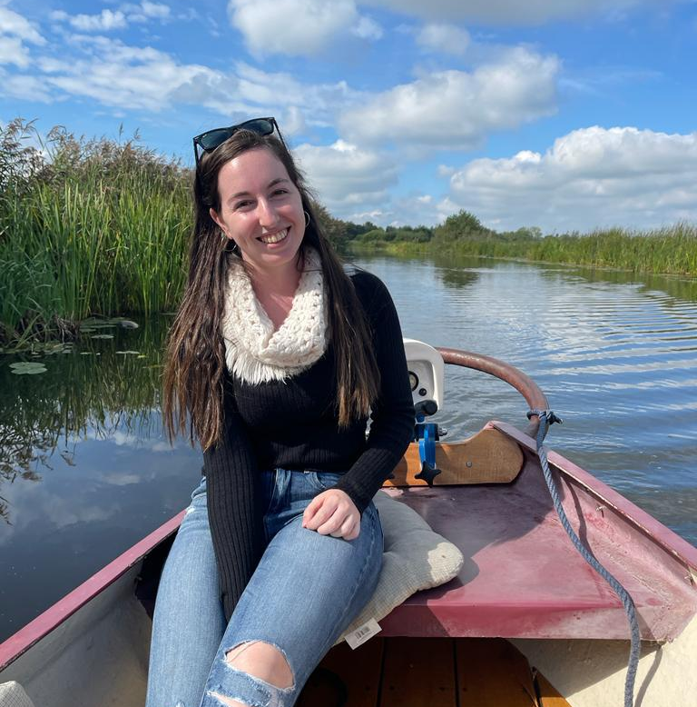
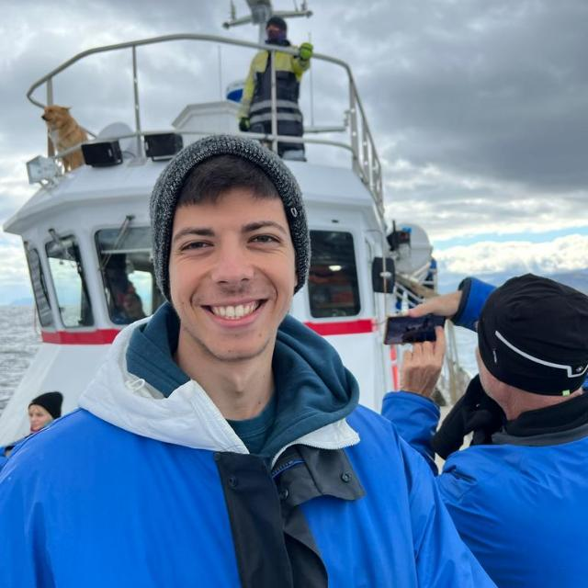
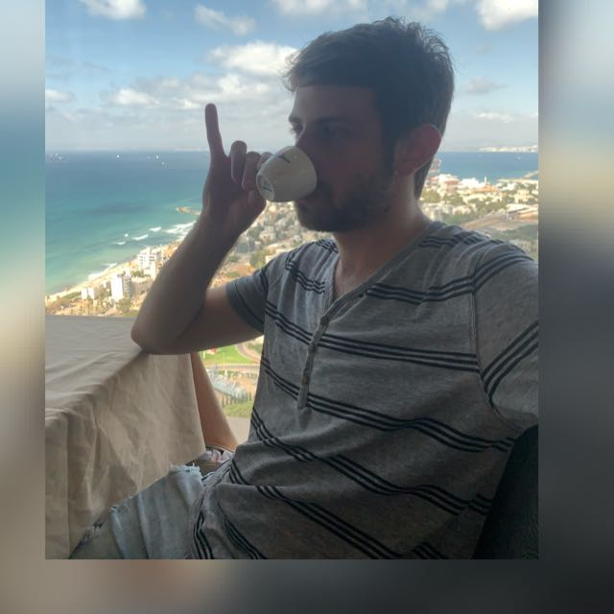
Team Members
Tony Slavin
Elad Hillel
Dana Gorelik
Amir Livny
Gilad
El-Dor

Slide 3
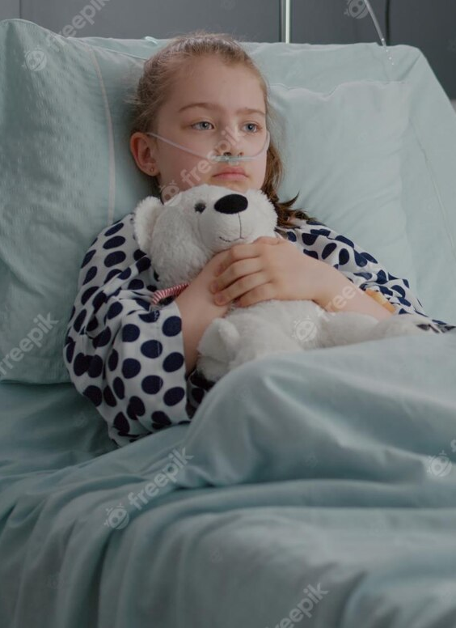
הבעיות שהעלנו
1. חסרים מתנדבים לילדים שמתאשפזים לתקופות ארוכות

Slide 4
הבעיות שהעלנו
1. חסרים מתנדבים לילדים שמתאשפזים לתקופות ארוכות
2. כל המתנדבים מתרכזים במחלקה אחת

Slide 5
הבעיות שהעלנו
1. חסרים מתנדבים לילדים שמתאשפזים לתקופות ארוכות
2. כל המתנדבים מתרכזים במחלקה אחת
3. חלק מהילדים פחות מתחברים לפעילות שמתבצעת במחלקה

Slide 6
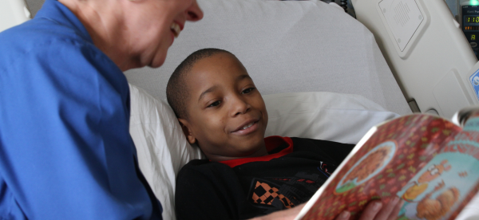
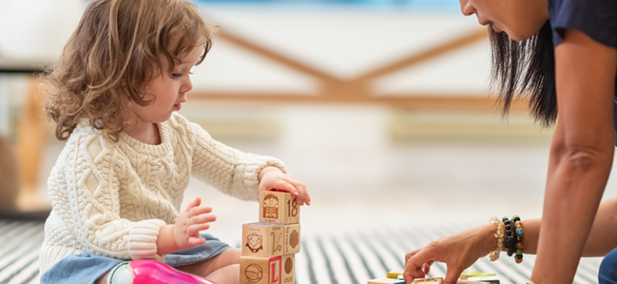
הפתרון
ממשק נוח דרכו אנשים יוכלו להירשם להתנדב בבית החולים וגם לתרום מוצרים שחסרים על פי ביקשת בית החולים.

Slide 7

יותר התנדבויות
ממשק

Slide 8
דמו
Volu Website

